Slide 1
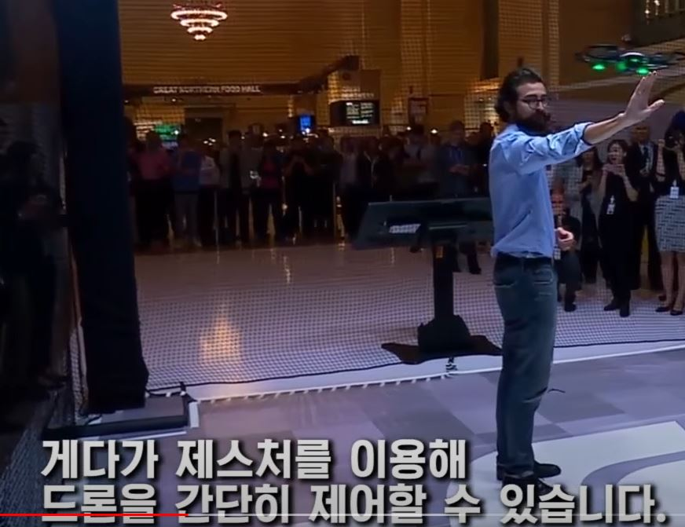
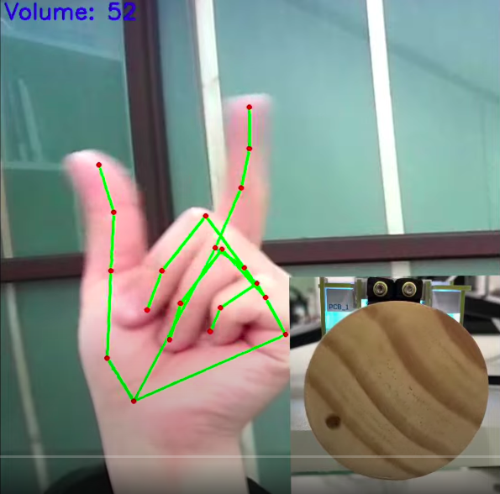
세부내용
- 제스처 제어 기획
º 제스처를 이용하여 제어하는 드론
- 마찬가지로 RC카를 제스처로
제어한다면??
º 제스처를 인식 방법
- OpenCV를 이용한 객체 탐지
- 구글에서 제공하는 MediaPipe를
이용하여 쉽게 손의 움직임을
인식할 수 있음.

Slide 2
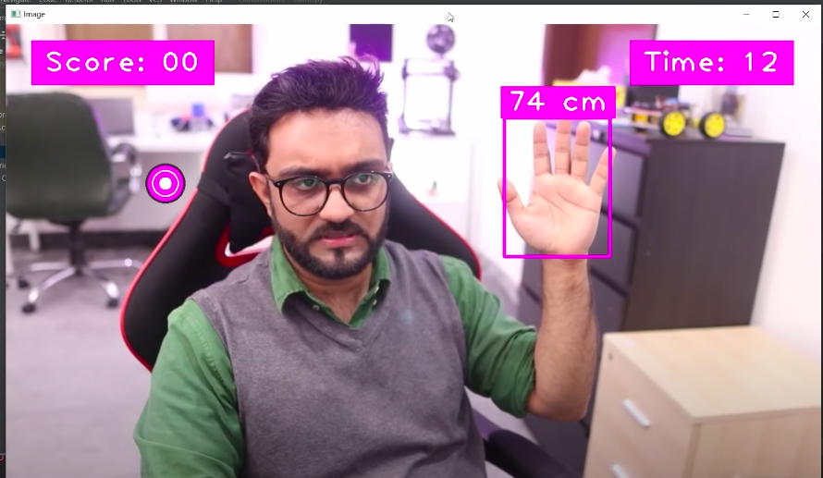
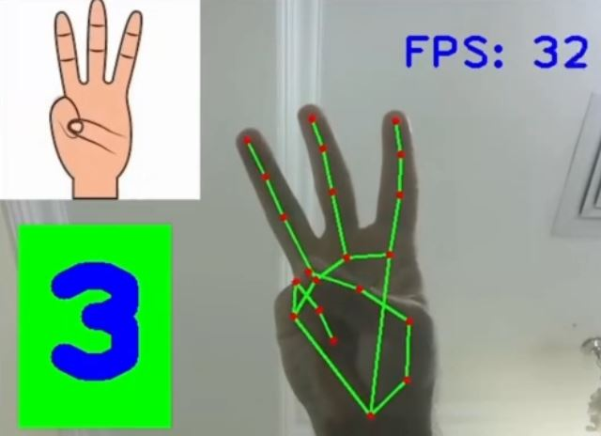

세부내용
- 제스처 제어 개발 과정
1. Pycharm 환경 설치
2. 손바닥의 가로 길이를
이용하여 웹캠과의 거리 계산
(Throttle)
3. 손 동작에 따른 좌, 우회전 전환
(Steering)

Slide 3
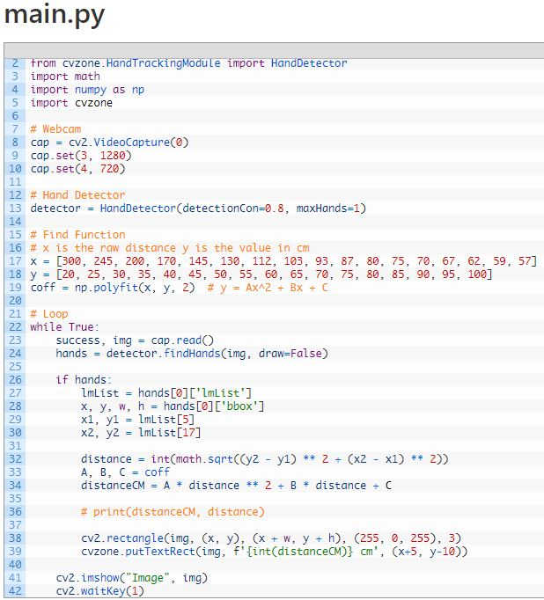
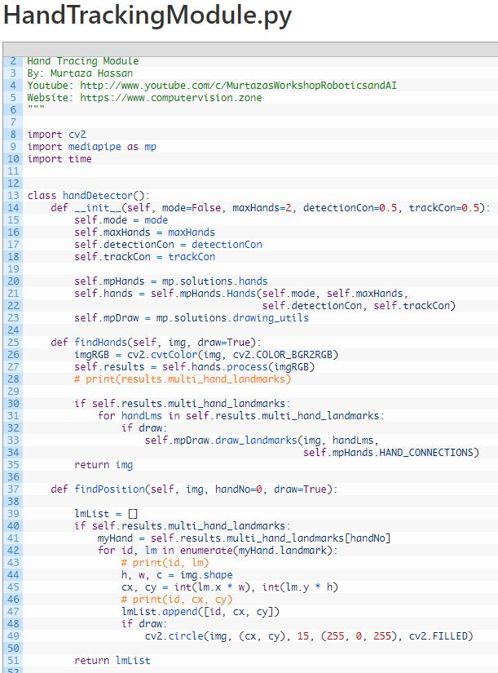
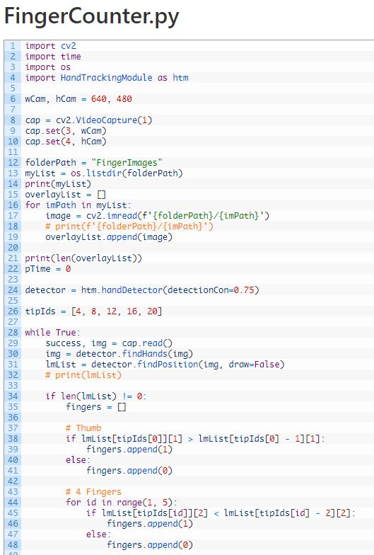
세부 내용
1. 손바닥의 가로 길이를
이용하여 웹캠과의 거리 계산
(Throttle)
3. 손 동작에 따른 좌, 우회전 전환
(Steering)

